Slide 1
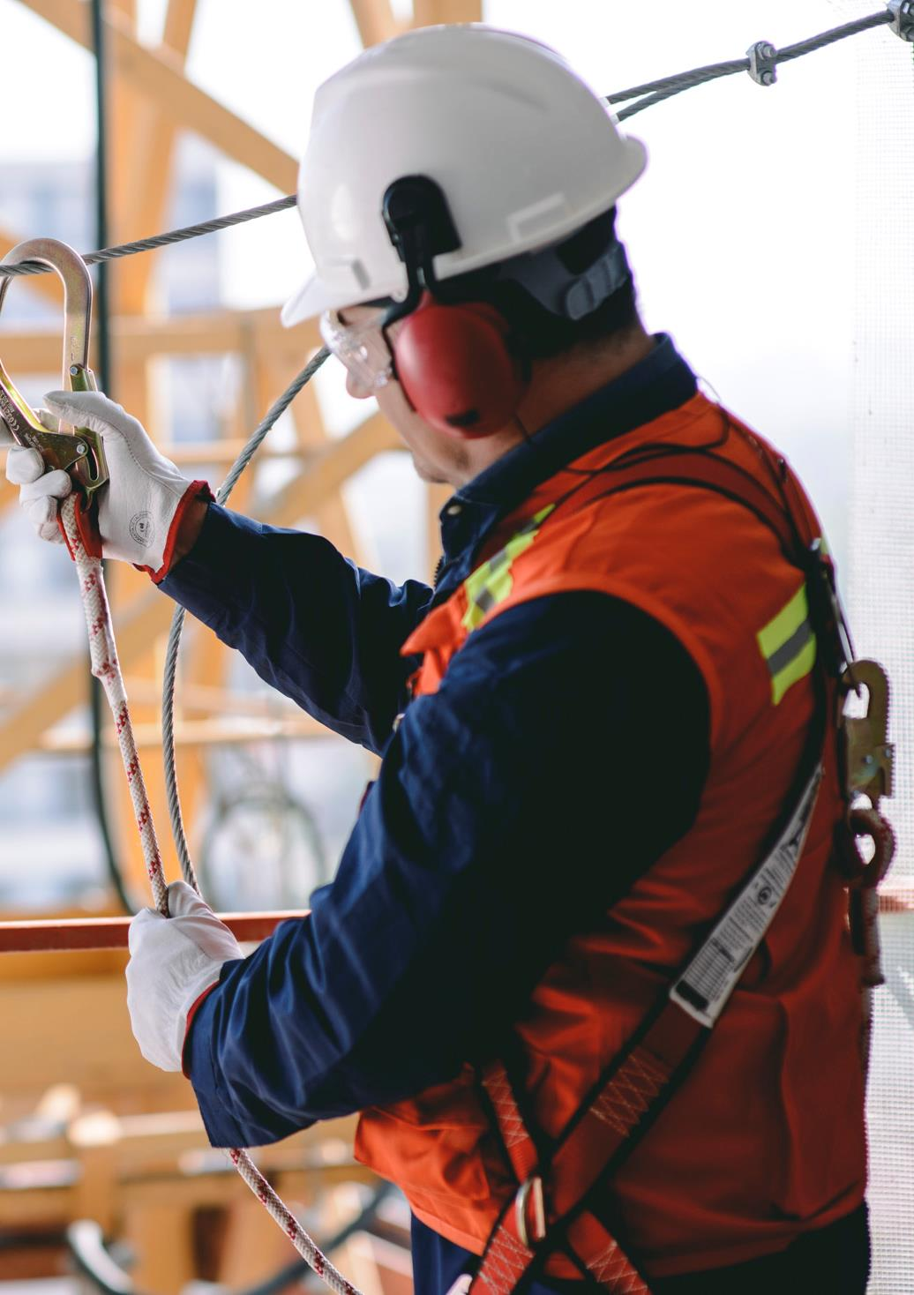

Chla:
Charla / Presencial
Protocolo PLANESI

Slide 2



Antes de comenzar
01
02
03
04
Bienvenida
Presentación del facilitador
Expectativas de los participantes
Presentación de la actividad

Slide 3



Introducción
Objetivo:
Difundir entre los trabajadores el protocolo del PLAN NACIONAL DE ERRADICACION DE LA SILICOSIS. (PLANESI)
Público Objetivo:
Ser trabajadores de empresas afiliadas a la ACHS y que se encuentran expuestos en sus labores a Sílice

Slide 4

Introducción
El Plan Nacional de Erradicación de la Silicosis, es una iniciativa del estado de Chile para erradicar la Silicosis como Enfermedad Profesional al año 2030, promocionado por la Organización Mundial de la Salud (OMS), la Organización Internacional del Trabajo (OIT) y los Ministerios de Salud, Trabajo y Previsión Social de Chile, promulgado el 13 de Julio del 2007.
¿Qué es el Plan PLANESI?:

Slide 5
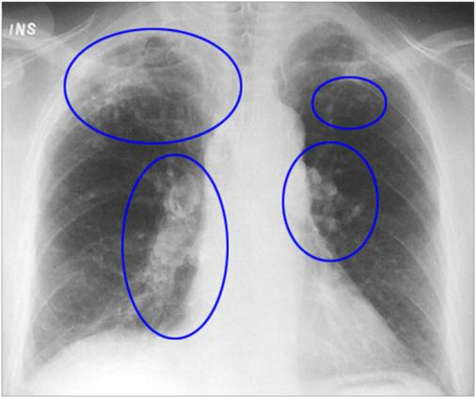
Introducción
El polvo de sílice produce alteraciones fibrosas en los pulmones, que disminuyen la capacidad respiratoria porque el pulmón pierde elasticidad. Los alveolos se endurecen al ser reemplazados por callosidades fibróticas, y el enfermo se hace mas vulnerable a infecciones pulmonares y a tuberculosis.
¿Qué es la SILICOSIS?:
Pulmón con silicosis

Slide 6
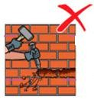
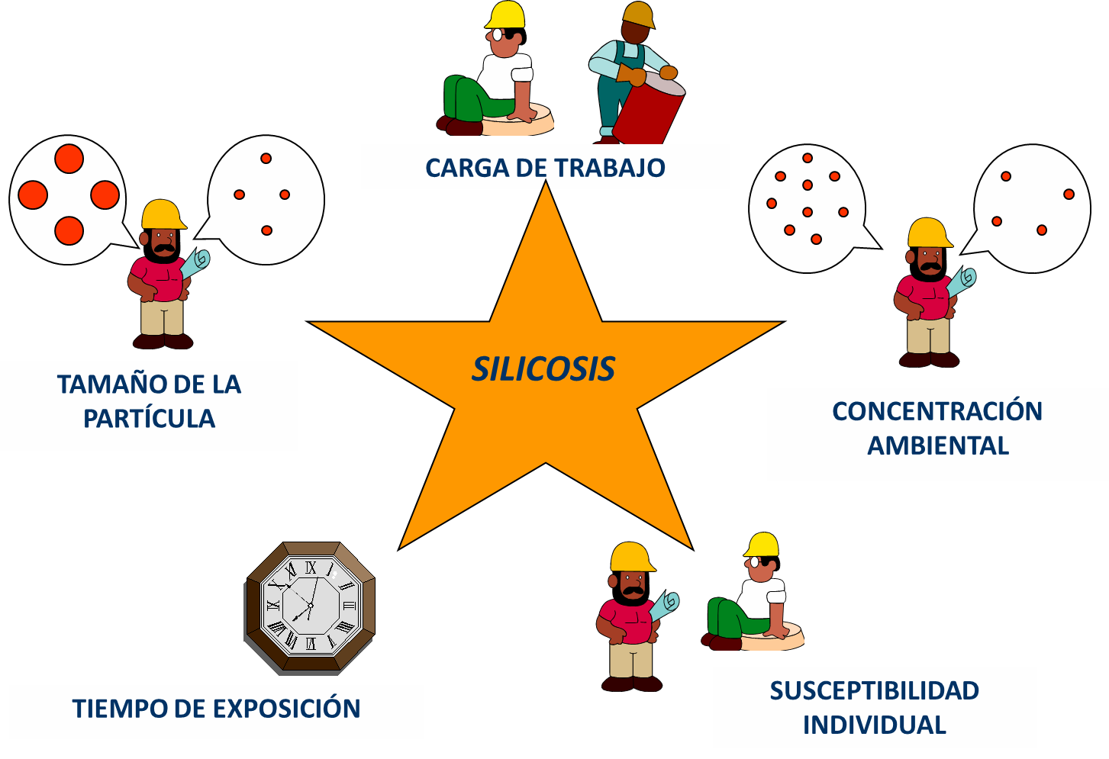
Silicosis
Factores determinantes en el desarrollo de la enfermedad:
Sílice recién fracturada
1
1
Tamaño de la partícula
Concentración ambiental
Tiempo de Exposición
Susceptibilidad individual

Slide 7
Silicosis
Silicosis Crónica: Aparece después de 10 o más años de exposición polvo respirable con < 30% de sílice.
Silicosis Acelerada: Se presenta después de exposiciones cortas pero intensas, 5 a 10 años.
Silicosis Aguda: Se presenta después de exposiciones muy intensas. El El período de latencia es de semanas a 5 años.
Se presenta en 3 formas clínicas:
1
1

Slide 8
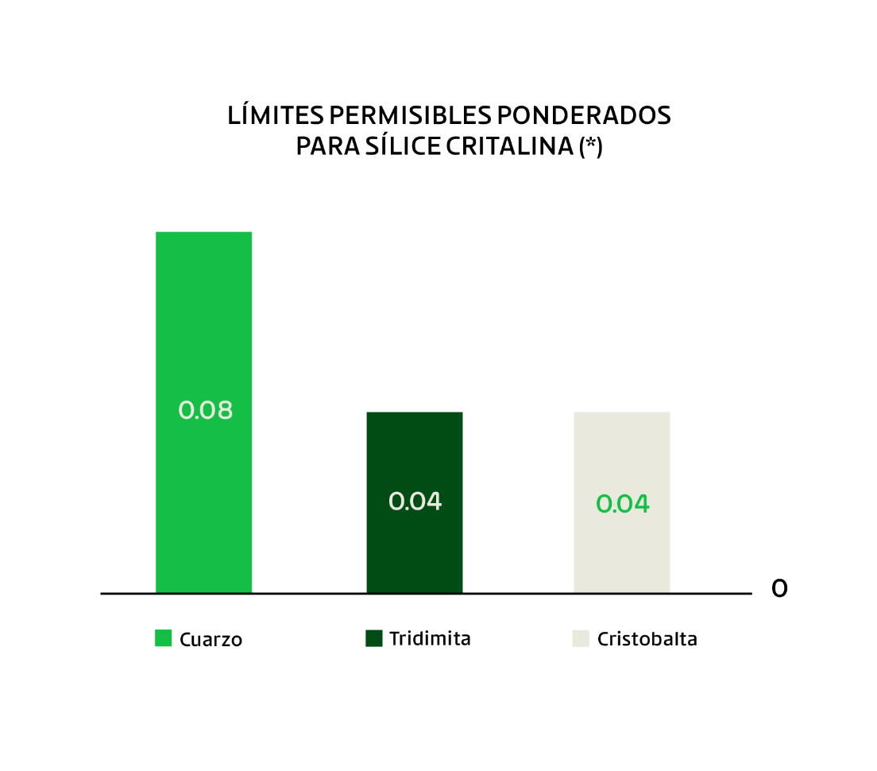

Limites de exposición en Chile
D.S. N° 594: “Establece en Art. N° 66 los límites permisibles ponderados (LPP)”:
1
*: Definidos para jornadas de 45 hrs. semanales y hasta 1.000 m.s.n.m
Nota: La sílice es reconocida por la IARC con agente cancerígeno.

Slide 9
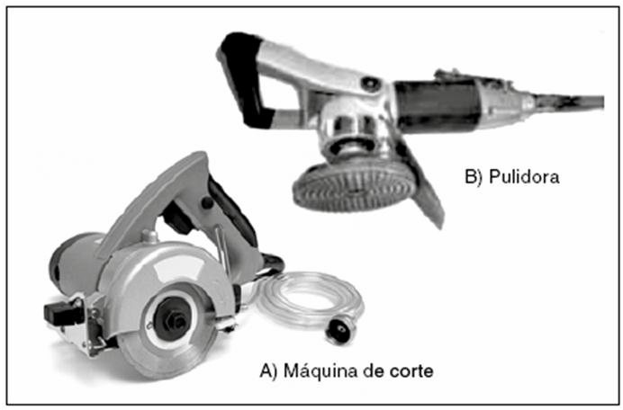
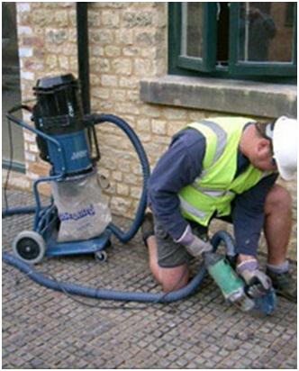
Control de la exposición
Controles técnicos o ingenieriles:
Humectación:
Utilizar máquinas portátiles para corte, pulido y desbaste con sistema de proyección de agua.
2
Extracción de Aire:
Equipos/sistemas que permitan captar el polvo en forma localizada.

Slide 10
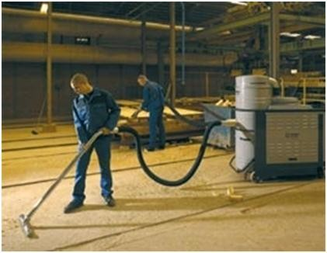
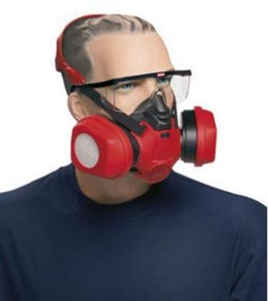
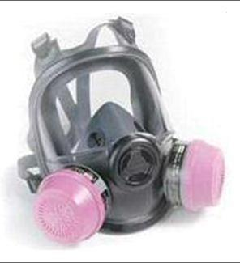
Control de la exposición
Controles administrativos:
Buenas prácticas de trabajo e higiene personal. Educación, entrenamiento y comunicación de peligro. Señalizaciones.
Controles técnicos o ingenieriles:
2
Protección respiratoria:
Debe estar enmarcada en un programa de protección respiratoria.
Factor Protección = 10 LPP*
Factor Protección = 50 LPP*
*: Según guía del ISP

Slide 11



Plan Nacional de erradicación de
la Silicosis 2009 - 2030
El 06 de agosto de 2009 se realiza el lanzamiento oficial del Plan Nacional de Erradicación de la Silicosis, PLANESI, en la ciudad de Antofagasta.
Promocionado por la OMS y la OIT.:
Vision País:
Vemos a Chile como un país, donde la exposición a sílice será controlada, al más breve plazo posible, en todos los lugares de trabajo, convirtiéndose en el año 2030 en un país sin nuevos casos de trabajadores con silicosis.
2
Promocionado por:

Slide 12

Plan Nacional de erradicación de
la Silicosis 2009 - 2030
Ministerio de Salud
Instituto de Salud Pública
SERNAGEOMIN
MUTUALIDADES
Empresas y asociaciones empresariales
Trabajadores y organismos sindicales
Universidades
Actores relevantes:
2

Slide 13
Plan Nacional de erradicación de
la Silicosis 2009 - 2030
Disminuir la exposición.
Disminuir la incidencia.
Disminuir en forma sostenida la incidencia anual de Silicosis a partir del 2020.
Implementar programas de Vigilancia de la Salud y Ambiente en 100% de las empresas identificadas con trabajadores expuestos al año 2018.
Constituir una Mesa Nacional Tripartita al 2009 y 15 mesas regionales al 2010
Metas estratégicas:
2

Slide 14
Plan Nacional de erradicación de
la Silicosis 2009 - 2030
Prioridades:
Ocupaciones con alta exposición a Sílice:
Arenadores - Operadores de Chancadoras de Cuarzo.
Grupos de Trabajadores Vulnerables:
Pirquineros – PYMES.
Sectores Económicos con Mayor Número de Expuestos:
Construcción y Minería
2

Slide 15
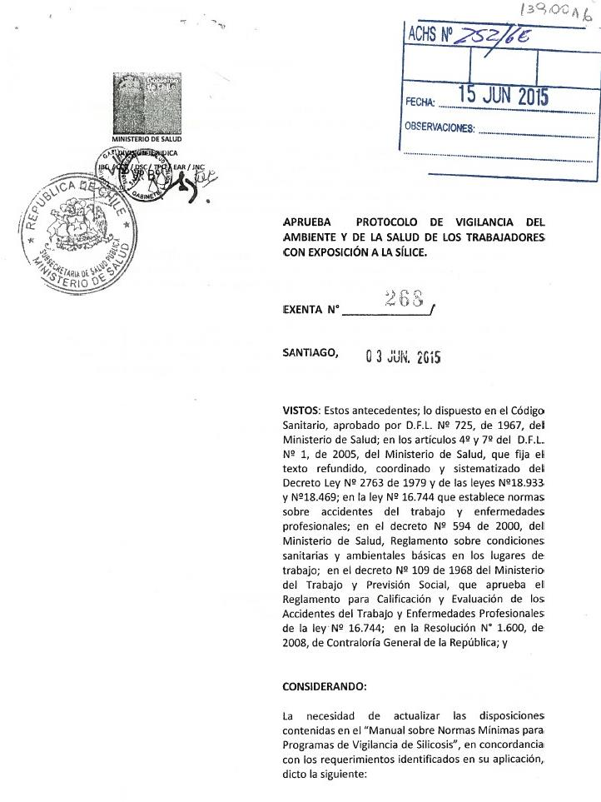
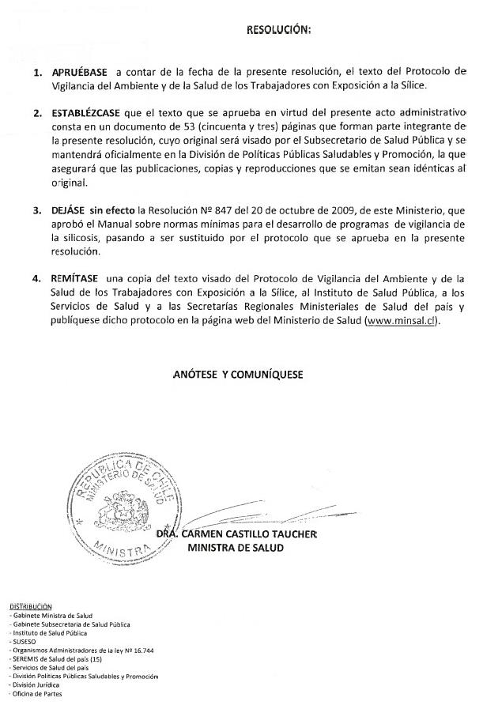
Protocolo vigilancia agente SILICE
Sílice:
2

Slide 16
Protocolo vigilancia agente SILICE
Vigilancia epidemiológica a los Organismos Administradores.
Empleador debe dar facilidades para ejecución de evaluaciones ambientales y de salud.
El Protocolo tiene carácter obligatorio para los Organismos Administradores y los Empleadores.
Fiscalización: Autoridad Sanitaria Regional e Inspecciones del Trabajo.
Propósito: contribuir a disminuir la silicosis.
Aumentar población bajo control.
Mejorar medidas de control (eficiencia y oportunidad).
Se debe difundir cada 2 años.
¿Qué establece el protocolo?:
2

Slide 17
Protocolo vigilancia agente SILICE
Llevar registros de las empresas en que existe exposición a sílice.
Difundir el Programa de Vigilancia en sus empresas afiliadas o adheridas donde exista exposición a sílice.
Realizar actividades permanentes y efectivas para prevenir la exposición a sílice.
Capacitar a todos sus profesionales y funcionarios relacionados con el programa de vigilancia.
Dar cumplimiento al protocolo tanto en el procedimiento de toma de muestras, el análisis de sus resultados, como en las propuestas de medidas de control en las empresas.
Otorgar asistencia técnica a las empresas para implementar los mapas de riesgos.
Dar cumplimiento a los aspectos éticos que establece el protocolo, relativos a la privacidad y confidencialidad de la información.
Entregar la información al organismo administrador correspondiente cuando el empleador o trabajador se cambie de organismo administrador.
Responsabilidades de los Organismos Administradores de la Ley N° 16.744:
2

Slide 18
Protocolo vigilancia agente SILICE
Responsabilidades de los empleadores:
Tomar todas las medidas necesarias para proteger la vida y salud de los trabajadores, manteniendo las condiciones adecuadas de salud y seguridad en el trabajo.
Implementar todas las medidas relacionadas con la SST que les prescriban las instituciones fiscalizadoras y el organismo administrador.
Informar oportuna y convenientemente a sus trabajadores acerca de los riesgos que contienen sus labores, de las medidas preventivas y los métodos de trabajo.
Implementar SGSST, que incluya gestión del riesgo de exposición a sílice a trabajadores, cualquiera sea su dependencia, cuando en conjunto agrupen a más de 50 trabajadores.
2

Slide 19
Protocolo vigilancia agente SILICE
Responsabilidades de los empleadores:
Proporcionar a sus trabajadores, equipos e implementos de protección necesarios sin costo.
Participar en conjunto con el OAL en todo el proceso establecido en el protocolo.
Entregar al OAL los antecedentes solicitados por éste, y dar las facilidades para que realicen las evaluaciones cualitativas y cuantitativas.
Dar las facilidades para que los trabajadores asistan a realizarse los exámenes que sean citados.
2

Slide 20

Protocolo vigilancia del ambiente y de la salud
¿Cuándo se considera un trabajador expuesto a sílice para efecto de vigilancia de la salud?
Cuando no existe una evaluación cuantitativa de la exposición:
Puestos de trabajo con presencia de sílice, mayor al 30% de la jornada laboral semanal (45 horas).
Para exposiciones agudas.
De los trabajadores con exposición a Sílice:
2

Slide 21
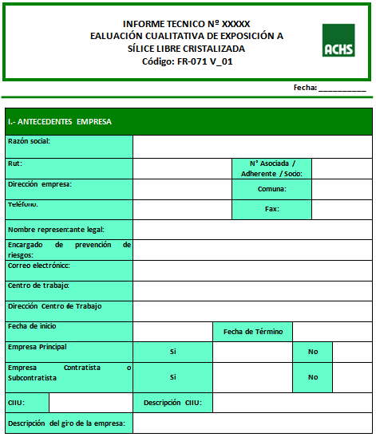
Vigilancia
ambiental
Evaluación cualitativa:
Actividad que permite determinar si un trabajador o un grupo de trabajadores de exposición similar que se desempeña en uno o más puestos de trabajo con presencia de SÍLICE, tiene un tiempo de permanencia en ellos mayor o no al 30% del total de horas de trabajo semanal o de las horas de un ciclo de turno según corresponda.
2

Slide 22
Vigilancia
ambiental
Evaluación cualitativa:
Criterios para evaluación Cualitativa:
Tiempo de permanencia mayor al 30% del total de horas semanal se evaluará cuantitativamente dentro de 1 año.
Tiempo de permanencia menor al 30% del total de horas semanal, se evaluará cuantitativamente dentro de 2 años.
Rubro de construcción.
En obras civiles de larga duración como excavación de túneles, construcción de carreteras, etc. la ASR podrá exigir una evaluación cuantitativa.
2

Slide 23
Vigilancia
ambiental
Flujo empresas rubro construcción:
ORGANISMO ADMINISTRADOR DE LA LEY (ACHS)
EMPRESA
Evaluación cualitativa:
Contar con catastro de empresas con potencial exposición a SÍLICE.
Efectuar evaluación cualitativa.
Registrar empresa en plataforma ISP. (Anexo N° 3)
Implementar medidas de control entregadas por OAL/SEREMI.
Enviar informe técnico a empresa dentro de 30 días contados desde la fecha de realización de la visita.
Informar los riesgos laborales a trabajadores. D.S: N° 40, Art. 21.
Meta PLANESI
Vigilancia ambiental
2012: 50% empresas
2015: 75% empresas
2018: 100% empresas
SI
2
Implementar SGSST - SILICE.
2
¿El informe técnico evidencia condición nivel de riesgo 4?
OAL debe notificar a la ASR dentro de los 10 primeros días hábiles del mes siguiente de efectuada la evaluación cualitativa.
Existe presencia de SiO2
Difundir Protocolo cada 2 años.
SI
SI
Entregar EPR y contar con Progr. PR según Guía ISP
NO
NO
FIN
No notificar y reevaluar cuando existan nuevos puesto de trabajo.
Informar resultado de evaluaciones ambientales a CPHS., trabajadores y dirigentes sindicales.

Slide 24
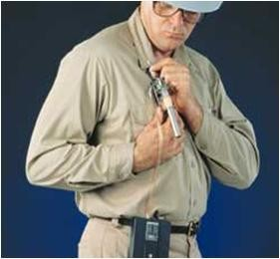
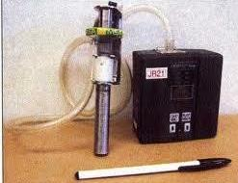
Vigilancia ambiental
Se realiza utilizando un tren de muestreo, constituido por bomba de aspiración portátil, un cabezal de muestreo (ciclón y portafiltro) y manguera que conecta ambos dispositivos. El aire aspirado por la bomba al pasar por el ciclón induce la separación de tamaño de las partículas transportadas, quedando retenidas en el filtro aquellas de tamaño respirable.
Evaluación cuantitativa:
2

Slide 25
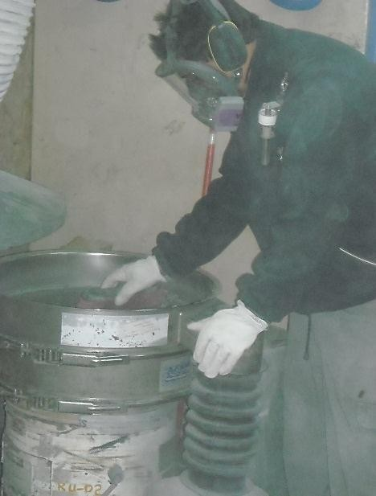
Protocolo vigilancia Sílice - Vigilancia ambiental
Evaluación cuantitativa de exposición:
Sistema de Monitoreo de Sílice:
La toma de muestra se realiza utilizando la bomba de aspiración calibrada y un filtro que retiene las partículas que contienen sílice.
El tren de muestreo se prepara y utiliza de acuerdo a lo establecido en Protocolo del ISP.
Para efectos de verificar el cumplimiento del LPP, se considerará como representativa la muestra si el período de muestreo alcanza, al menos, el 70% de la jornada de trabajo.
2

Slide 26
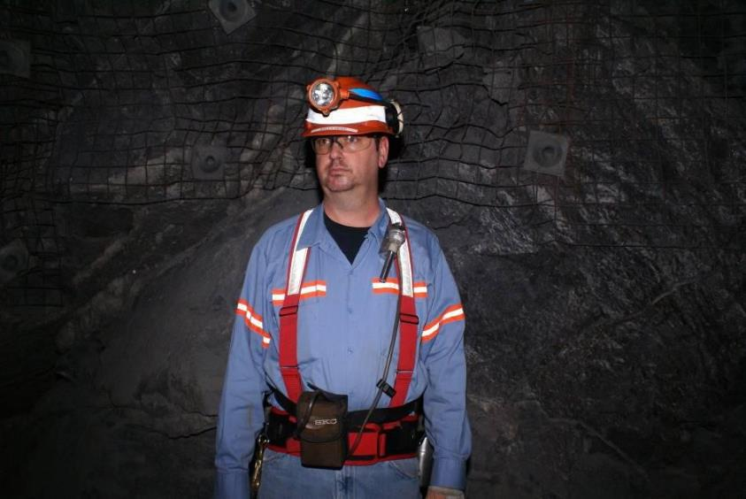
Protocolo vigilancia Sílice - Vigilancia ambiental
Cuando Existe una Evaluación Cuantitativa de la Exposición: Expuesto es todo trabajador que se desempeñe en un ambiente de trabajo cuya concentración promedio ponderada, producto de muestreo personal representativo, sea igual o superior al 50% del LPP de la sílice.
Trabajador expuesto a Sílice para efecto de vigilancia de la salud:
2
Evaluación Cuantitativa de Exposición a Sílice.

Slide 27
Protocolo vigilancia Sílice - Vigilancia ambiental
Nivel riesgo | Relación entre: CPP₍₁₎ Y LPP₍₂₎ | Periodicidad evaluación | OBSERVACIONES
1 | Menor al 25% del LPP₍₃₎ | 5 años
2 | Mayor o igual al 25% del LPP y Menor al 50% del LPP | 3 años
3 | Mayor o igual al 50% del LPP y hasta 1 vez el valor del LPP | 2 años | El OAL debe incorporar a los trabajadores a Programa de Vigilancia de la Salud.
4 | Mayor al LPP y hasta 5 veces el LPP |  | El OAL prescribe medidas de control a la empresa y notifica a SEREMI dentro de los primeros 10 días hábiles del mes siguiente al recibir los resultado del laboratorio.
 | Mmayor a 5 LPP |  | El OAL prescribe medidas de control inmediatas y notifica a la SEREMI dentro de los 5 días hábiles siguientes al recibir los resultados del Laboratorio.
CPP: Concentración Promedio Ponderada. LPP: Límite Permisible Ponderado, corregido si corresponde Las evaluaciones siempre cada 5 años, cualquiera sea la CPP encontrada en el rango indicado.
Vigilancia ambiental cuantitativa - Nivel de Riesgo:
2
Cuando C > 5 LPP → Se puede generar silicosis aguda.

Slide 28
Protocolo vigilancia Sílice - Vigilancia ambiental
Nivel de Riesgo 4:
EL OAL remite el Informe Técnico con las medidas de control a la empresa y ASR, dentro del plazo de 90 días contados desde la fecha en que se tomaron las muestras.
Hechas las correcciones por parte de la empresa, el OAL deberá reevaluarla y reclasificarla en el Nivel de Riesgo que corresponda.
Cada vez que se produzcan cambios importantes o un aumento significativo del nivel de producción, el OAL deberá efectuar una nueva evaluación y establecer el Nivel de Riesgo en que se encuentra la empresa. Si este corresponde al 4, se aplicará lo establecido en las letras precedentes.
2

Slide 29
Protocolo vigilancia Sílice - Vigilancia ambiental
Nivel de Riesgo en muestreos ambientales:
Si a causa de la toma de muestras de ambientes de trabajo, ya sea ocasionales o programadas, se detecta en un lugar específico una concentración de sílice libre cristalizada mayor al 80% del límite permisible ponderado definido para ella, esta área se deberá considerarse en el Nivel de Riesgo 3, siempre y cuando se cumplan los siguientes requisitos:
Que el lugar o área sea de tránsito permanente de personas o vehículos, colindantes con lugares de trabajo.
Que sea un lugar o área no permanente de tránsito pero se encuentre adyacente a un lugar de almacenamiento de material a granel con contenido de sílice libre cristalizada igual o superior al 1%, o a sitios de trabajo donde se desarrolle cualquier forma de fracturamiento de este tipo de material.
2

Slide 30
Protocolo vigilancia Sílice - Vigilancia ambiental
ORGANISMO ADMINISTRADOR DE LA LEY (ACHS)
EMPRESA
Flujo vigilancia ambiental cuantitativa:
Implementar medidas de control entregadas por OAL/SEREMI.
Elaborar catastro de empresas con potencial exposición a SÍLICE
Efectuar evaluación cualitativa.
Efectuar evaluación cuantitativa dentro del año a partir de la fecha de evaluación cualitativa.
Efectuar evaluación cuantitativa dentro de 2 año a partir de la fecha de evaluación cualitativa
Informar los riesgos laborales a trabajadores. D.S: N° 40, Art. 21.
Meta PLANESI
Vigilancia ambiental
2012: 50% empresas
2015: 75% empresas
2018: 100% empresas
C < 0,25 LPP
NIVEL DE RIESGO 1 – EV. CADA 5 AÑOS
2
NO
50% LPP > C >= 0,25 LPP
NIVEL DE RIESGO 2 – EV. CADA 3 AÑOS
Implementar SGSST - SILICE.
¿Tiempo de exposición > al 30% de jornada semanal o de las horas de un ciclo de turno
1 LPP > C > = 0,5 LPP
NIVEL DE RIESGO 3 – EV. CADA 2 AÑOS
Difundir Protocolo cada 2 años.
Existe presencia de SiO2
1LPP < C < = 5 LPP
NIVEL RIESGO 4
1LPP < C < = 5 LPP
NIVEL RIESGO 4
SI
Notificar a SEREMI dentro de los 10 primeros días hábiles mes siguiente a recepción informe de laboratorio.
Prescribir medidas de control inmediatas y notificar SEREMI en 5 días hábiles haber recepcionada informe laboratorio
Entregar EPR y contar con Progr. PR según Guía ISP
SI
NO
FIN
Informar resultado de evaluaciones ambientales a CPHS., trabajadores y dirigentes sindicales.
Remitir informe a empresa y SEREMI dentro de 90 días a partir de fecha de muestreo.

Slide 31
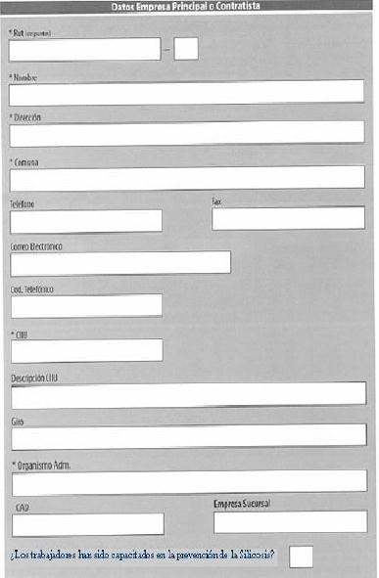
Protocolo vigilancia Sílice - Vigilancia ambiental
Apoyo al sistema de información:
Cada vez que los OAL visiten empresas en que exista presencia de sílice, deberán llenar el formulario contenido Anexo N° 3 y posteriormente cargarla en la Plataforma Informática desarrollada por el Instituto de Salud Pública, la que tiene como finalidad contar con información, a nivel regional y nacional, de las empresas donde existe presencia de sílice y el número de trabajadores expuestos a esta sustancia.
2
http://silicosis.ispch.cl/hinicio.aspx

Slide 32
Protocolo vigilancia Sílice - Vigilancia de la salud
“ Se distinguen 2 períodos en la vigilancia de la Salud”:
  Evaluación Periódica:
Corresponde a la evaluación que se realiza a un trabajador que se desempeña en sitios de trabajo con exposición a sílice y cuya periodicidad dependerá del grado de exposición que tenga.
  Evaluación de Término de Exposición:
  Es aquella que se efectúa a partir del cese definitivo de la exposición. Esta vigilancia será quinquenal y hasta 15 años después de finalizada la exposición.
Tipos de vigilancia:
2

Slide 33
Protocolo vigilancia Sílice - Vigilancia de la salud
El término de la exposición puede ocurrir por cambio de puesto de trabajo dentro de la misma empresa, desvinculación laboral o término de la vida laboral.
En cualquier caso, finalizada la exposición del trabajador, la empresa es responsable de informar a éste de inmediato y por escrito que el riesgo de silicosis no extingue y que tiene derecho a esta evaluación. Del mismo modo, la empresa deberá dar aviso de inmediato al organismo administrador.
Los Organismos Administradores deberán citar a los trabajadores mediante carta certificada u otro medio electrónico, y guardar registros de ello.
2

Slide 34
Protocolo vigilancia Sílice - Vigilancia de la salud
  Con Evaluación Cualitativa:
    Cuando la permanencia en trabajo con sílice es mayor al 30% del total de las horas de trabajo semanal.
      La periodicidad de la vigilancia de la salud será anual mientras no se realice la evaluación cuantitativa respectiva.
      El primer control deberá efectuarse dentro del año calendario a contar de la fecha en que se efectuó la evaluación cualitativa.
    Cuando la permanencia en trabajo con sílice es menor al 30% del total de las horas de trabajo semanal.
      La periodicidad de la vigilancia de la salud será cada 2 años mientras no se realice la evaluación cuantitativa respectiva.
      El primer control deberá efectuarse dentro de los 2 años calendario a contar de la fecha en que se efectuó la evaluación cualitativa.
Periodicidad de las evaluaciones de salud:
2

Slide 35
Protocolo vigilancia Sílice - Vigilancia de la salud
Periodicidad de las evaluaciones de salud:
  Con Evaluación Cualitativa:
    Los trabajadores del rubro Construcción que realizan desbaste y pulido de muros, kaqueros y puntereros, aunque desarrollen estas actividades en un tiempo menor o igual al 30% de la jornada semanal, para efectos de la vigilancia de la salud se considerarán en el Grado de Exposición 1.
    Los trabajadores que realicen limpieza abrasiva con chorro de arena y los operadores de chancadores de cuarzo, deberán ser controlados en forma anual.
2

Slide 36
Protocolo vigilancia Sílice - Vigilancia de la salud
Periodicidad de las evaluaciones de salud:
B. Con Evaluación Cuantitativa:
Ingresan a programa de vigilancia de salud todos los trabajadores de puestos de trabajo donde la concentración supere el 50% del LPP.
Grados | Nivel de exposición | Periodo vigilancia
Grado 1: | Concentración mayor o igual a 50% del LPP y hasta 2 veces el LPP. | Cada 2 años
Grado 2: | Concentración mayor a 2 veces el LPP y hasta 5 veces el LPP. | Anual
Grado 3: | Superior a 5 veces el LPP. | Evaluación dentro de 60 días (*)
(*) Plazo a contar desde la fecha que se conocen los resultados analíticos de la(s) muestra(s). Posterior a esto la evaluación radiográfica será anual.
2

Slide 37
Protocolo vigilancia Sílice - Vigilancia de la salud
Periodicidad de las evaluaciones de salud:
B. Con Evaluación Cuantitativa:
Ingresan a programa de vigilancia de salud todos los trabajadores de puestos de trabajo donde la concentración supere el 50% del LPP.
Ningún trabajador será sometido a más de una evaluación radiográfica de tórax en un mismo año para efecto de vigilancia de la salud.
2

Slide 38
Protocolo vigilancia Sílice - Vigilancia de la salud
Manejo de la información:
  Resultados de Exámenes:
    Los resultados de radiografías serán comunicados en forma personalizada al trabajador utilizando formatos escritos o electrónicos que garanticen la confidencialidad de la información.
    Los trabajadores podrán solicitar por escrito al Organismo Administrador la entrega de su información de salud para los fines que estime conveniente.
    La empresa será informada sólo de resultados generales.
2

Slide 39
Protocolo vigilancia Sílice - Vigilancia de la salud
Consejería.
El Organismo Administrados deberá informar al trabajador, por escrito o por cualquier otro medio, en un lenguaje asequible, respecto de los riesgos asociados a la exposición a sílice, la cual deberá comprender al menos las siguientes materias:
  Silicosis
  Cáncer Pulmonar
  Efecto sinérgico con otras enfermedades
  Importancia del diagnóstico precoz de cualquier dolencia respiratoria
  Importancia de cumplir todas las medidas preventivas que su empleador haya dispuesto en su programa de gestión del riesgo.
Manejo de la información:
2
El Organismo Administrados deberá guardar registro (idealmente electrónico) de la entrega de esta información y proveer algún mecanismo para que el trabajador aclare sus dudas.

Slide 40
Protocolo vigilancia Sílice - Vigilancia de la salud
Manejo de la información:
Aspectos Éticos.
Antes de efectuar la evaluación de salud se deberá informar al trabajador por escrito sobre:
  Los objetivos de la evaluación.
  Los exámenes que se le aplicarán y
  Los resguardos definidos en el Protocolo para garantizar la confidencialidad de la información
2
Debe ser firmado por el trabajador la primera vez que un Organismo Administrador inicia un Programa de Vigilancia de Salud en una empresa y permanecerá válido hasta que el Organismo Administrador finalice el programa en esa empresa.

Slide 41
Conclusiones
Recuerde siempre revisar y aplicar las recomendaciones entregadas durante la presente capacitación, con ello disminuirá considerablemente su exposición y así esta protegiendo su salud.
Es fundamental revisar los problemas que trae la silicosis y su exposición constante.
3

Slide 42



Encuesta de satisfacción – Curso abierto presencial
tinyurl.com/26vbepn4
Escanea este código
O ingresa a este link

Slide 43

Encuesta de satisfacción – Curso cerrado presencial
tinyurl.com/ujnzkjew
Escanea este código
O ingresa a este link

Slide 44
